Slide 1
Flows and Decompositions of Games: Harmonic and Potential Games
MIT
Pablo A. Parrilo, Ozan Candogan, Ishai Menache, Asu Ozdaglar
ICIAM 2011
汪永毅
2022.12.6

Slide 2
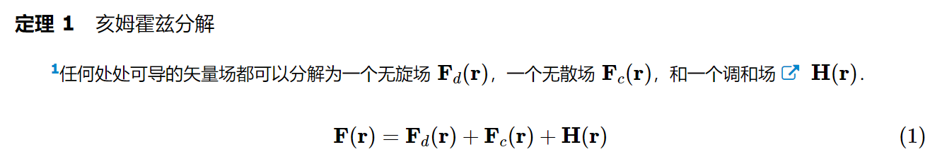
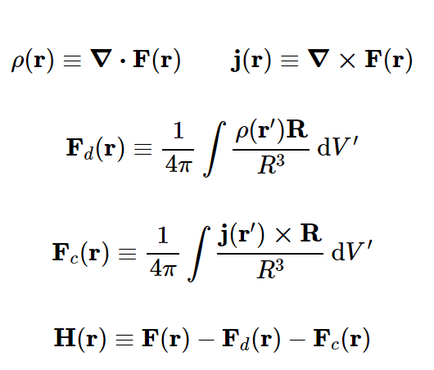
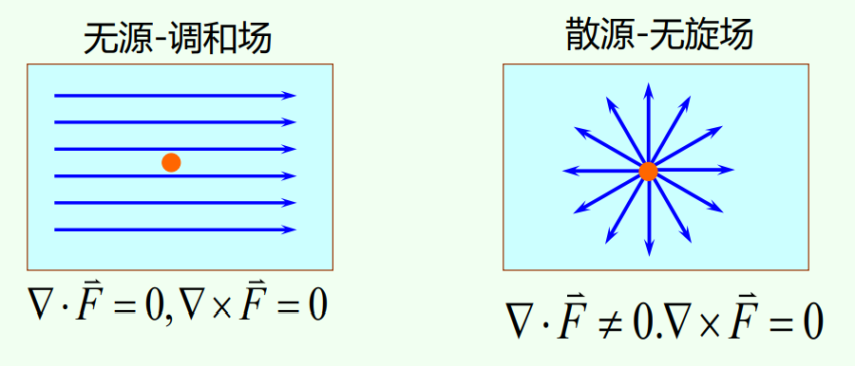
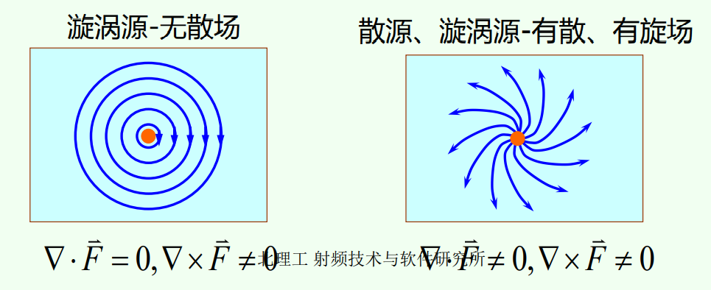
Helmholtz / Hodge Decomposition

Slide 3
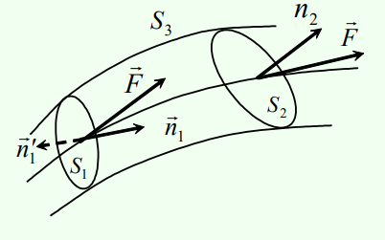
Helmholtz / Hodge Decomposition
散源-无旋场：可以写成一个标量函数的梯度形式，该标量函数称为势函数。
满足积分同路径无关的性质——“保守场”：
点电荷的电场、质点的引力场
旋涡源-无散场：散度为0，“管形场”：
通电导线的电场
无源-调和场：无散、无旋场：
匀强电场、地面附近的重力场

Slide 4
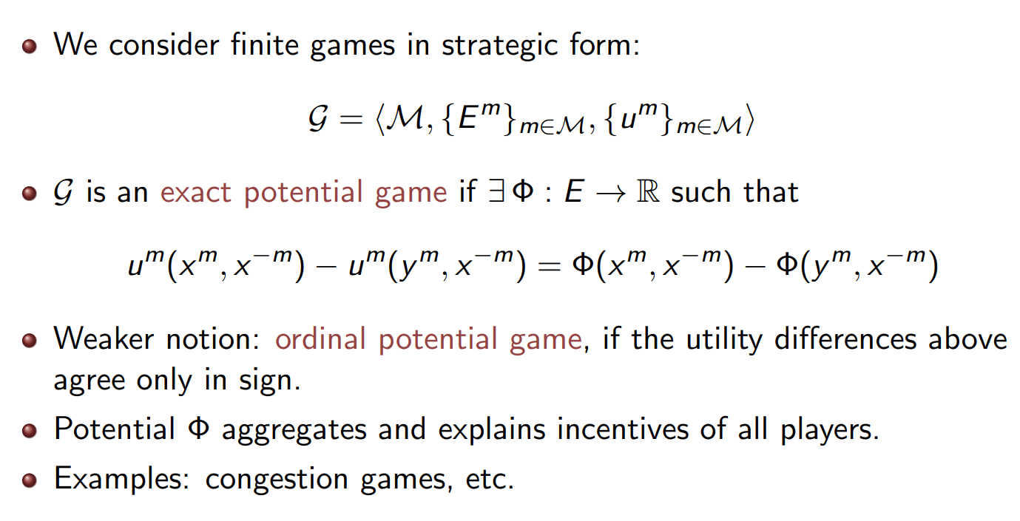
Exact Potential Game（严格位势博弈）
任何玩家的效用函数都可表示为一个常数与一个相同的势函数之和。
势函数最大值点就是纳什均衡。
不包含“循环提升链”。
——没有“旋度”

Slide 5
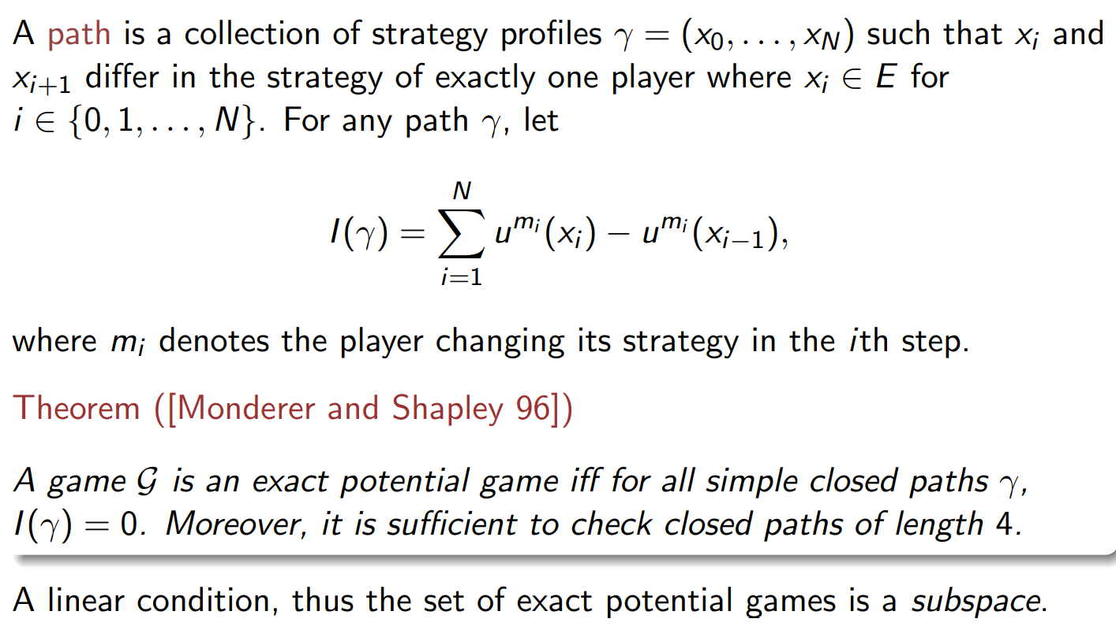
Exact Potential Game（严格位势博弈）
不包含“循环提升链”。
——环路积分为0
——没有“旋度”

Slide 6
Harmonic Game（循环博弈）
玩家i的任意策略下，其效用函数对其他玩家所有可能的策略组合求和为相同的常数.
同一个玩家的所有策略在获取效用的意义下都是平等的.
将策略组合作为顶点，对任意玩家m可比较的策略组合连边，边权为效用提升值。
在这个图上，每个顶点流入量等于流出量——没有“散度”
纳什均衡为所有策略上的均匀分布。

Slide 7
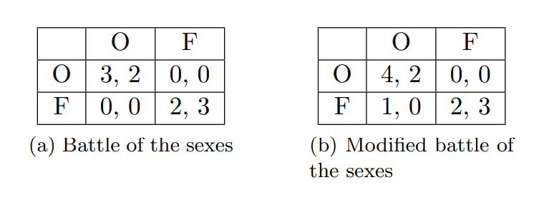
Non-strategic Game（非策略博弈）
给定其他玩家的策略时，选择某个策略只取决于我方策略集中每个策略的相对好坏（效用之差）而与具体效用值无关。
因此，任何博弈都可以在给定其他玩家的策略时，将某方所有策略下的效用增减同一个值，而不改变博弈的均衡。

Slide 8
Non-strategic Game（非策略博弈）
非策略博弈就是在给定其他玩家策略的情况下，一方采用任意策略均获得相同的效用。
考虑任何玩家，其所有策略对自己的效用来说没有区别。
严格位势博弈＋非策略博弈=严格位势博弈
循环博弈＋非策略博弈=循环博弈
任何博弈＋非策略博弈 ：不改变均衡集合。（纳什均衡、相关均衡等）

Slide 9
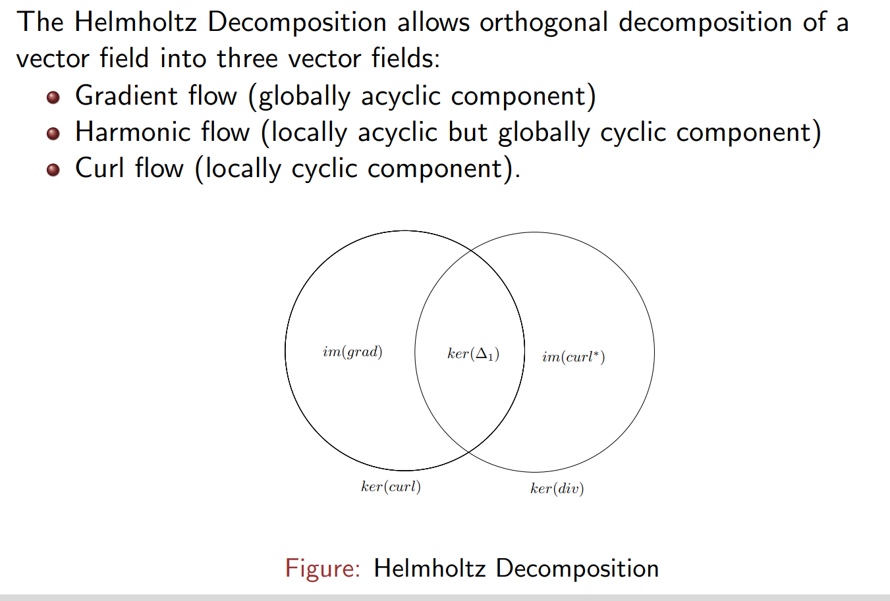
一般Normal Form Game的分解
NFG形成的内积空间可以分解为严格位势博弈、非策略博弈、循环博弈的直和
也可以分解为严格位势博弈、循环博弈两部分（但非直和，分解不唯一）

Slide 10
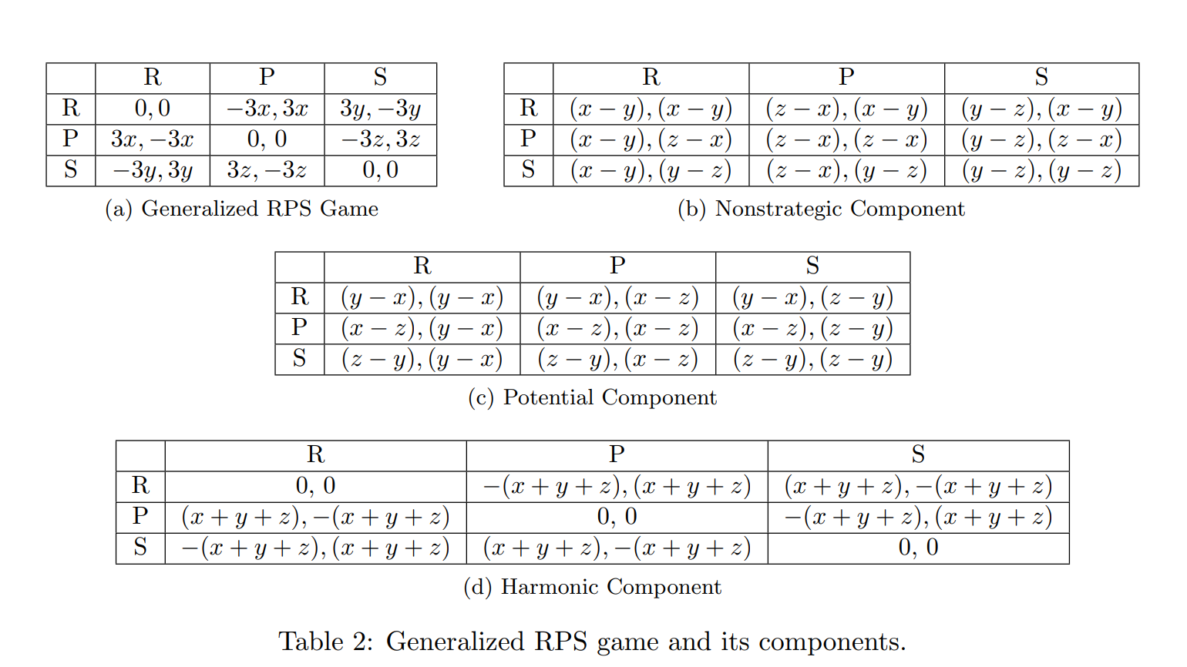

Slide 11
